Slide 1






CHÀO MỪNG
CÁC EM ĐẾN VỚI TIẾT HỌC

Slide 2
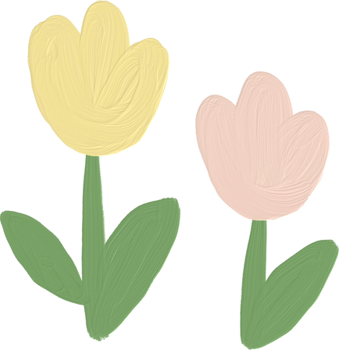





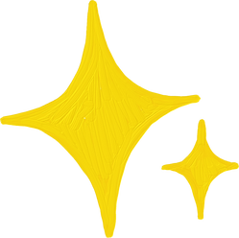




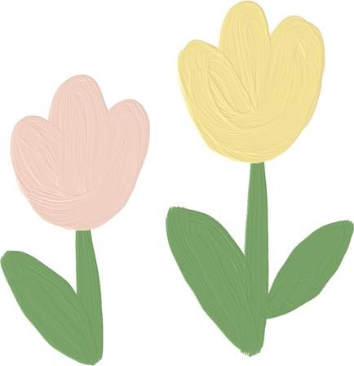

HOA CHĂM CHỈ
Presented by Group Borcelle
Notes:
Khởi động (6 slide)
Bài 4
Bài 5
Bài 6
CỦNG CỐ: Cho HS gấp hoa ở BT4 và tô màu trang trí => Gắn lên bảng nếu có thời gian
Bài học hôm nay giúp các con ôn luyện kiến thức gì?
Khi đặt tính và tính con cần lưu ý những gì?
=> ấn Hoa chăm chỉ => YCCĐ cuối tiết cho HS đối chiếu

Slide 3






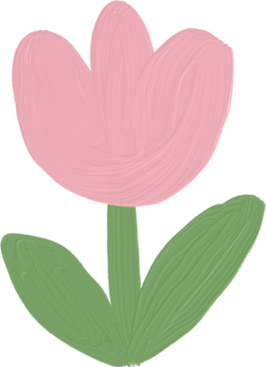

AI NHANH
AI ĐÚNG
Notes:
GV Phổ biến luật chơi: CC có các câu hỏi. Mỗi câu hỏi có 1 đáp án đúng. Khi hiệu lệnh chuông của cô vang lên đội nào giơ biển xin trả lời trước đội đó được phép trả lời. Tra lời đúng sẽ được nhận 1 hoa chăm chỉ.

Slide 4

Số cần điền vào chỗ chấm là:
1 km = ……m
1000
100
10

Slide 5
Tính:
160 km – 60 km = ………
10 km
100 km
1000 km

Slide 6
Tính: 176
118
+
294
284
297

Slide 7
Tính: 176
18
+
294
184
194

Slide 8



176
18
176
8
+
+
Notes:
HS nêu 176 + 8 => Gọi HS lên đặt tính

Slide 9

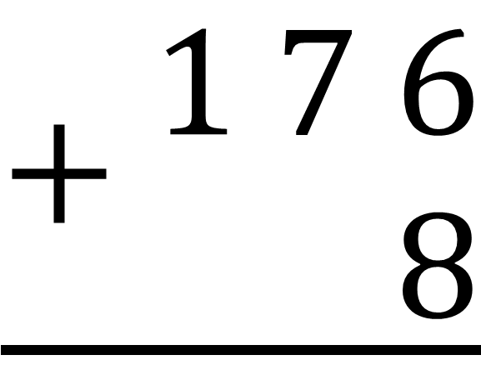


Mẫu : 176 + 8 = ?
$$\underline{+\begin{aligned} 1 7 6 \\ 8\end{aligned}}$$
6 cộng 8 bằng 14, viết 4, nhớ 1
7 thêm 1 bằng 8, viết 8
$$1$$
$$8$$
$$4$$
Hạ 1, viết 1
Vậy 261 + 4 = 265
Notes:
-Pt này Giống các pt cta vừa vừa học tiết trước ở điểm nào? đều là pc có nhớ trong pv 1000
- Khác nhau ở điểm nào? pt ở bt1, 2 là số có 3 chữ số + số có 3 chữ số, pt ở bt3 là số có 3 chữ số + số có 2 chữ số, pt ở bt4 là số có 3 cs + số có 1 cs)
Bạn nào nêu cho cô cách đặt tính? – 1 hs nêu, nx
-Ai biết thực hiện tính pt này? – 1 hs nêu, nx,
-Ở pt này, cta vẫn cộng hàng đv như các pt khác, khi cộng hàng đv có kq >10 nên ta nhớ 1 sang cột chục, và hạ luôn cs hàng trăm.
1 bạn nêu lại cách tính

Slide 11


YÊU CẦU CẦN ĐẠT
Biết đặt tính thẳng cột, tính toán đúng các phép cộng (có nhớ) trong phạm vi 1000
01
Biết vận dụng để giải toán có lời văn.
02
Notes:
Ấn hoa để quay về hoa chăm chỉ

Slide 12










4
Tính (theo mẫu):
$$\underline{+\begin{aligned} 345 \\ 7\end{aligned}}$$
$$\underline{+\begin{aligned} 576 \\ 8\end{aligned}}$$
$$\underline{+\begin{aligned} 439 \\ 4\end{aligned}}$$
$$\underline{+\begin{aligned} 806 \\ 5\end{aligned}}$$
?
$$443$$
?
?
$$584$$
?
$$811$$
$$352$$
Notes:
*Ấn hoa để quay về hoa chăm chỉ
-Tương tự như vậy, các con làm bt4 vào các bông hoa cô đã chuẩn bị nhé!
-1 bạn chữa 4 pt. HS nhận xét. Gv chốt
-1 bạn nêu cho cô cách tính của pt 345 + 7?
-Con thực hiện theo thứ tự nào? (phải sang trái)
-Khi viết kết quả con lưu ý gì? (cột đv thẳng cột đv, cột chục thẳng cột chục, cột trăm thẳng cột trăm)/ kq của cột nào ghi đúng vào cột đó.

Slide 13
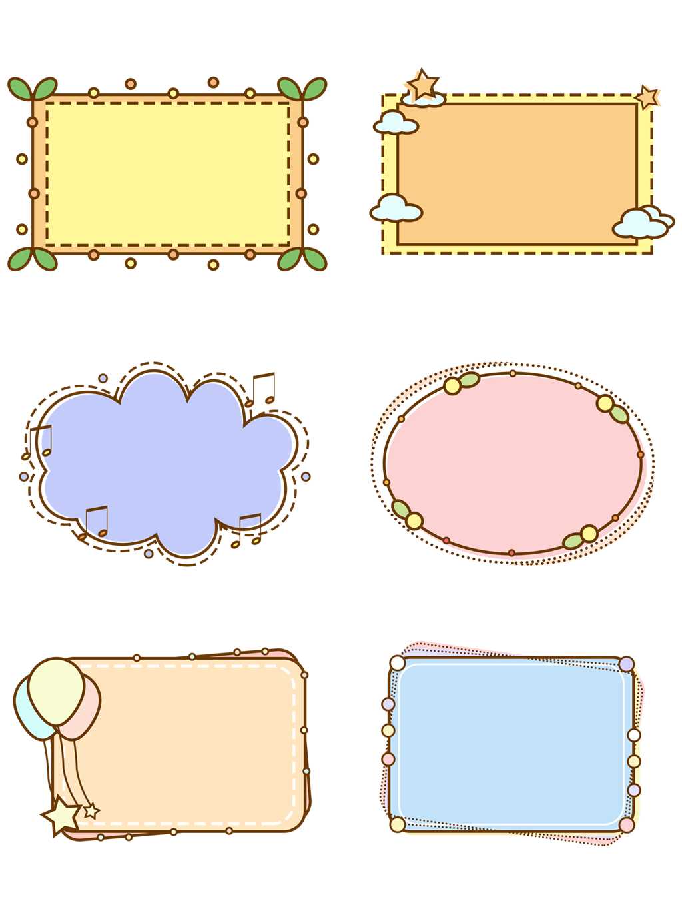
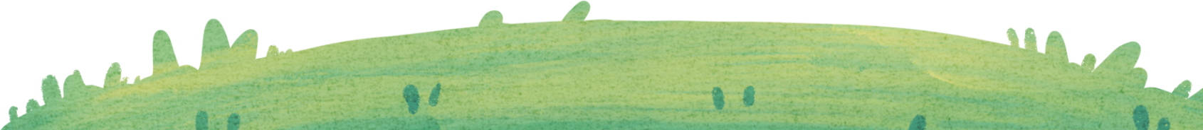

5
Đặt tính rồi tính:
237 + 48
154 + 53
265 + 5
367 + 9
Notes:
Ấn hoa để quay về hoa chăm chỉ
BT 5 yêu cầu con làm gì?
BT5 có 4 pt, ccon sẽ thực hiện đt và tính vào vở
4 bạn chữa 4 pt trên bảng. HS nhận xét. Gv chốt đ/a đ
Các bạn đặt tính đúng chưa?
- 1 bạn nêu cho cô cách tính của pt 237 + 48?
Khi đt con lưu ý gì?
Con thực hiện theo thứ tự nào? (phải sang trái, từ số đơn vị trước)
- Khi nào thì cần phải nhớ và nhớ vào đâu? ( khi tổng của 1 hàng = 10 trở lên, thì nhớ 1 vào hàng lớn hơn đứng ngay trước hàng đó)
- Để tính đúng kq các pt, con cần làm gì? (tính đúng kq các pc có nhớ trong pv 20, khi kq của1 hàng > hoặc = 10 thì phải nhớ 1 và them 1 vào hàng lớn hơn ngay trước hàng đó)
MR: CC hãy nêu 1 tình huống trong thực tế có sử dụng một phép tính trong bài tập 5 này.

Slide 14
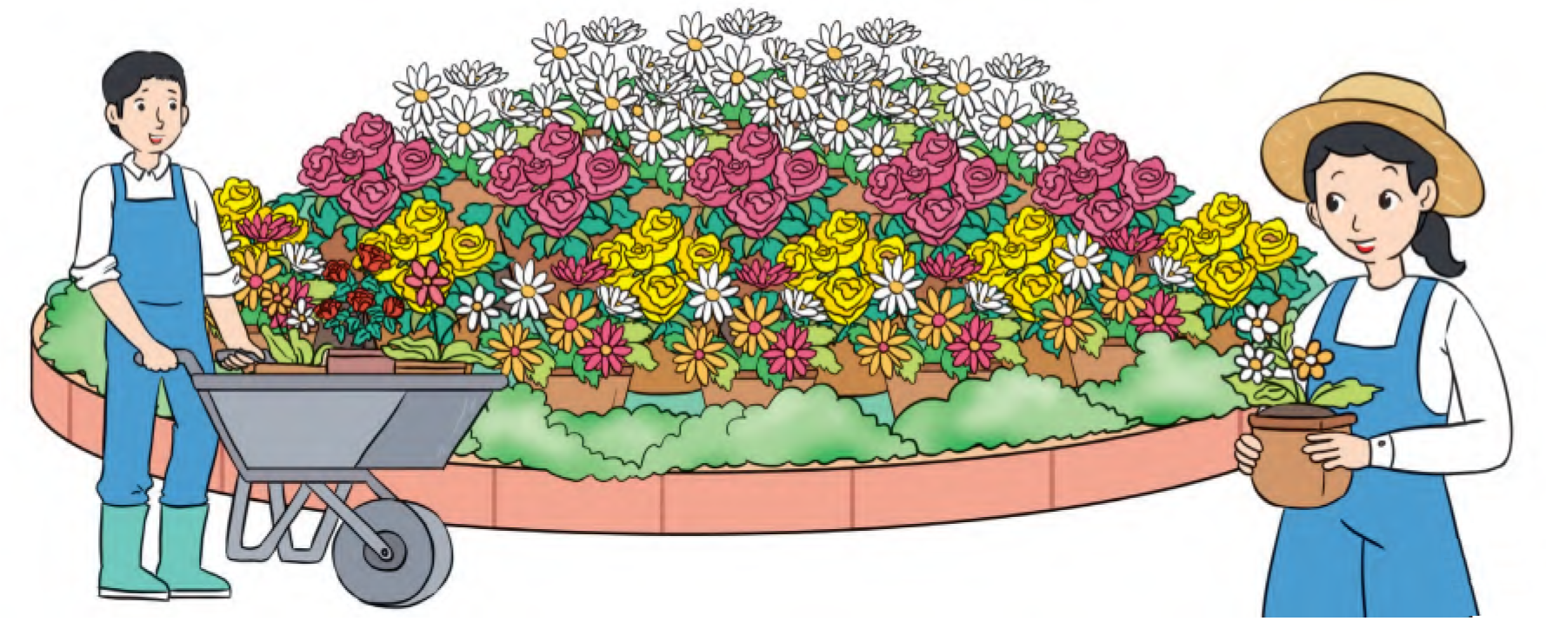
6
Đội công nhân mang đến vườn hoa thành phố 368 chậu hoa hồng và 150 chậu hoa cúc. Hỏi đội công nhân mang đến vườn hoa tất cả bao nhiêu chậu hoa?
Notes:
- 1 bạn đọc bài toán
- Bài toán cho biết gì?
- Bài toán hỏi gì?
- HS viết pt ra nháp, 1 HS làm bảng nhóm
- HS đọc pt, nx

Slide 15
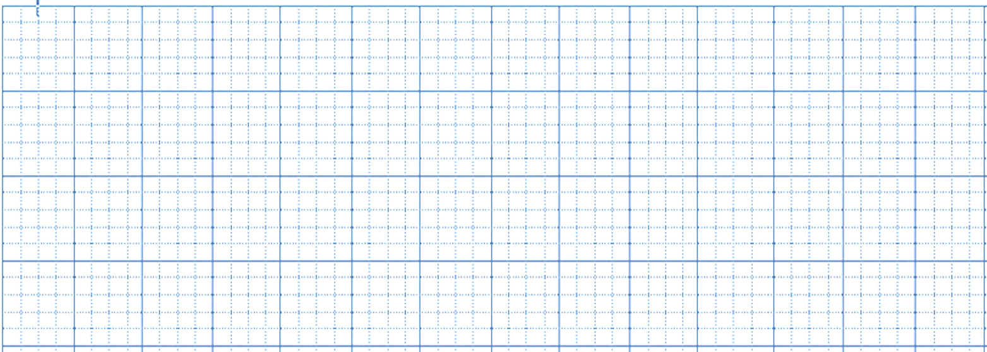

Bài giải
Số chậu hoa đội công nhân mang đến là:
368 + 150
= 518 (chậu hoa)
Đáp số: 518 chậu hoa
Notes:
Ấn hoa để quay về hoa chăm chỉ
1 bạn đọc thành bài giải
Vì sao con làm pt cộng? dạng toán tìm tổng
*GD đạo đức, ý thức chăm sóc hoa cây cảnh tại nơi công cộng và gia đình

Slide 16
YÊU CẦU CẦN ĐẠT
Biết đặt tính thẳng cột, tính toán đúng các phép cộng (có nhớ) trong phạm vi 1000
01
Biết vận dụng để giải toán có lời văn.
02

Slide 17
TẠM BIỆT VÀ HẸN GẶP LẠI!

